Slide 1
函数定义调用与返回值

Slide 2
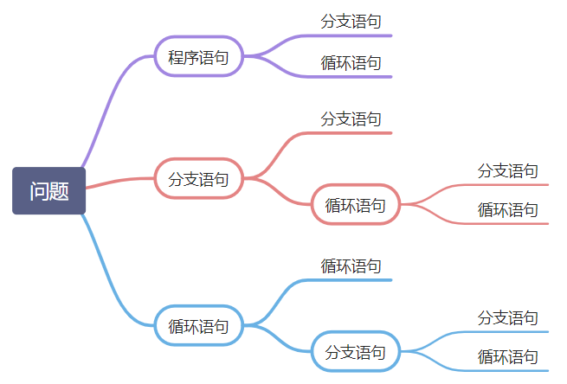
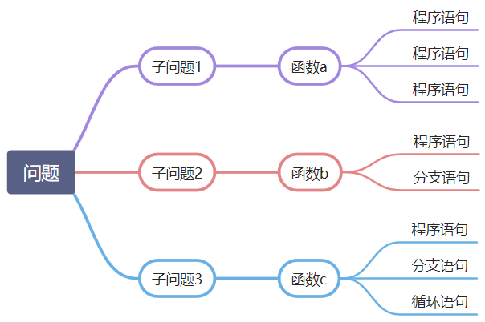
模块化程序设计
流程嵌套
逻辑复杂
分而治之
逻辑简单

Slide 3
函数
将用于进行某种计算或具有某种功能的一系列语句进行封装命名，方便其它程序代码调用的子程序

Slide 4
函数
内置函数：
解释器内置，直接使用
如print() input() len()等
a = int(input()) b = int(input()) print(a + b)

Slide 5
函数
标准库函数：
需要使用import导入函数库或模块
如 math.sin() turtle.circle()等
import math print(math.sin(0.8)) # 0.7173560908995228
import turtle turtle.circle(100)
# 绘制半径为100的圆

Slide 6
函数
第三方库函数：
需要自行安装
使用import导入函数库或模块
如 jieba.lcut()、 matplotlib.pyplot.plot()等
pip install jieba
import jieba print(jieba.lcut('理想的书籍是智慧的钥匙')) # ['理想', '的', '书籍', '是', '智慧', '的', '钥匙']

Slide 7
自定义函数
关键字
函数名
参数
文档字符串
def fact(n): """接受正整数参数n，返回n的阶乘，正整数类型""" result = 1 for i in range(1, n+1): result = result * i return result
函数定义
函数体
返回值关键字
返回值

Slide 8
函数定义
关键字
def fact(n): """接受正整数参数n，返回n的阶乘，正整数类型""" result = 1 for i in range(1, n+1): result = result * i return result
函数定义

Slide 9
函数定义
符合命名规则，PEP8规范约定字母小写
应具有一定含义read_file()、get_data()
能简单说明函数的功能
函数名
def fact(n): """接受正整数参数n，返回n的阶乘，正整数类型""" result = 1 for i in range(1, n+1): result = result * i return result

Slide 10
函数定义
包含0或多个形式参数
函数调用时，参数名用于访问传入的对象
参数
def fact(n): """接受正整数参数n，返回n的阶乘，正整数类型""" result = 1 for i in range(1, n+1): result = result * i return result

Slide 11
函数定义
函数功能注释
包括参数和返回值的个数，类型等信息
文档字符串
def fact(n): """接受正整数参数n，返回n的阶乘，正整数类型""" result = 1 for i in range(1, n+1): result = result * i return result

Slide 12
函数定义
def fact(n): """接受正整数参数n，返回n的阶乘，正整数类型""" result = 1 for i in range(1, n+1): result = result * i return result
函数体
实现函数功能的程序语句

Slide 13
函数定义
def fact(n): """接受正整数参数n，返回n的阶乘，正整数类型""" result = 1 for i in range(1, n+1): result = result * i return result
返回值关键字
返回值
将函数的处理结果返回给调用处

Slide 14
函数调用
参数 n = 6
def fact(n): """接受正整数参数n，返回n的阶乘，正整数类型""" result = 1 for i in range(1, n+1): result = result * i return result
# 先定义后调用，函数定义放在调用之前
print(fact(6)) # 调用自定义函数计算阶乘
参数6传递给函数定义中的参数

Slide 15
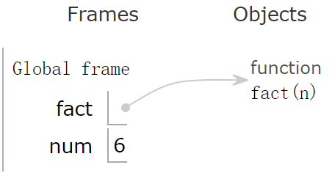
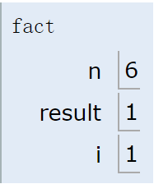






函数调用
def fact(n): # 定义函数 """接受正整数参数n，返回n的阶乘，正整数类型""" result = 1 for i in range(1, n+1): result = result * i return result
num = 6
answer = fact(num) # 调用函数 print(answer)

Slide 16
无返回值函数调用
def fact(n): """接受正整数参数n，返回n的阶乘，正整数类型""" result = 1 for i in range(1, n+1): result = result * i print(result) # 无返回值，输出计算结果720
num = 6 fact(num) # 直接调用函数print(fact(num)) # None

Slide 17
无参函数调用
无参函数：没有参数，函数无需外部数据即可执行
def print_hello(): """无参数，输出'Hello world!' """ print('Hello world!') print_hello() # 调用无参函数时也不用参数

Slide 18
函数返回值
返回值语句由return 关键词开头，可以是值或表达式
def add(a, b): """接受两个正整数参数，返回两参数的和""" return a + b # 返回值语句， m = int(input()) # 3 n = int(input()) # 5 print(add(m, n)) # 8

Slide 19

函数返回值
无return语句的函数返回值为None
def add(a, b): """接受两个正整数参数，输出两参数的和""" print(a + b) # 无返回值，输出结果 m = int(input()) # 3 n = int(input()) # 5 add(m, n) # 8 print(add(m, n)) # None

Slide 20
函数返回值
没有类型和数量限制，多个返回值以元组类型返回
def calc(x, y): """接受两个正整数参数，返回两个数的和差积商""" return x + y, x - y, x * y, x / y m = int(input()) # 3 n = int(input()) # 5 print(calc(m, n)) # (8, -2, 15, 0.6)

Slide 21
函数返回值
当函数有多条返回值语句时，只能执行其中一条
执行任意return语句都会结束函数调用
def is_prime(n): """接收一个整数n为参数，判定n是否为素数，返回值为布尔类型。""" if n < 2: # 小于2的都不是素数 return False for i in range(2, n): # 在(2,n-1)中存在因子的不是素数 if n % i == 0: return False else: # 不满足前两种情况的是素数 return True

Slide 22
参数传递

Slide 23
函数参数传递
位置传递
关键字传递
默认值传递
包裹传递
解包裹传递

Slide 24
位置传递
按照顺序把函数调用时的参数对象依次传递给函数定义中的参数
def fun(name, city, hobby): # 参数未绑定对象，空标签 return f'我的名字是{name}，来自{city}，爱好是{hobby}。'
函数内
name
city
hobby
夏琪
武汉
羽毛球
full_name = input() # 夏琪 place = input() # 武汉 interest = input() # 羽毛球
主程序
full_name
place
interest
print(fun(full_name, place, interest)) # full_name, place, interest的值顺序传递给name,city,hobby # 我的名字是夏琪，来自武汉，爱好是羽毛球。

Slide 25
关键字传递
函数调用时，为函数定义中的每个参数名赋一个具体的对象值
def fun(name, city, hobby): return f'我的名字是{name}，来自{city}，爱好是{hobby}。' full_name = input() # 夏琪 place = input() # 武汉 interest = input() # 羽毛球 print(fun(hobby=interest, city=place, name=full_name)) # 关键字传递时顺序无关 # 我的名字是夏琪，来自武汉，爱好是羽毛球。

Slide 26
关键字传递与位置传递混用
按位置传递的参数要放在关键字传递的参数前面
def fun(name, city, hobby): return f'我的名字是{name}，来自{city}，爱好是{hobby}。' full_name = input() # 夏琪 place = input() # 武汉 interest = input() # 羽毛球 print(fun(full_name, hobby=interest, city=place))

Slide 27
默认值传递
函数定义时参数赋默认值，调用时若不传入新值则使用默认值
def fun(name, city='北京', hobby='唱歌'): # 默认值参数放在后面 return f'我的名字是{name}，来自{city}，爱好是{hobby}。' full_name = input() # 夏琪 place = input() # 武汉 interest = input() # 羽毛球 print(fun(full_name)) # 我的名字是夏琪，来自北京，爱好是唱歌。 print(fun(full_name, city=place))
# 我的名字是夏琪，来自武汉，爱好是唱歌。 print(fun(full_name, hobby=interest, city=place)) # 我的名字是夏琪，来自武汉，爱好是羽毛球。

Slide 28
默认值传递
函数定义时参数赋默认值，调用时若不传入新值则使用默认值
def fun(name='夏琪', city, hobby='唱歌'): # 默认值参数放在后面 return f'我的名字是{name}，来自{city}，爱好是{hobby}。'
位置参数出现在默认值参数后时，语法错误
def fun(name='夏琪', city, hobby='唱歌'):
^
SyntaxError: non-default argument follows default argument
默认参数可指向不可变对象
整型（int）、字符串(str)、浮点型（float）、元组（tuple)
不能指向字典（dict）和列表（list）等可变对象

Slide 29
变量作用域

Slide 30
命名空间
Build-in namespace
内置命名空间(Build-in)
Python 语言内置的名称
如函数名 abs、char 和异常名称等
Global namespace
全局命名空间(Global)
模块中定义的名称，记录了模块的变量
包括函数、类、其它导入的模块、模块级的变量和常量
Local namespace
局部命名空间(Local)
函数中定义的名称，记录了函数的变量
包括函数的参数和局部定义的变量

Slide 31
变量作用域
变量的有效范围
局部变量：
在函数内部声明的变量
其作用域是声明这个变量的函数内部
在函数外部不可以访问
全局变量
在函数外部声明的变量
作用域是整个文件（或模块）
在函数内部、外部都可以访问

Slide 32
局部变量
函数内部定义的变量，函数外部不能访问
函数每次被调用时都会创建一个新的对象
def my_name(): general_name = '赵云' # 局部变量，函数外部不能访问 print(general_name) # 输出 赵云 my_name() # 调用函数my_name () print(general_name) # 在全局命名空间输出局部变量值 # NameError: name 'general_name' is not defined

Slide 33
全局变量
在模块（文件）中定义的对象的名字
每一个模块都是一个全局作用域
作用域是当前模块（文件）内，包括函数外部和函数内部
def my_name(): print(general_name) # 输出全局变量general_name的值'赵云'
general_name = '赵云' # 全局变量，函数内外都能访问 my_name() # 调用函数my_name() print(general_name) # 输出全局变量general_name的值'赵云'

Slide 34
全局变量
函数内全局变量名出现在赋值符号左边时重建为局部变量
def my_name(): general_name = '张飞' # 创建同名局部变量 print(general_name) # 输出局部变量值'张飞' general_name = '赵云' # 全局变量，值为赵云 my_name() # 调用函数my_name()
print(general_name) # 赵云

Slide 35
全局变量
函数内全局变量名出现在赋值符号左边时重建为局部变量
新的局部变量作用域是整个函数内部
def my_name(): print(general_name) # 异常，UnboundLocalError general_name = '张飞' # 创建同名局部变量 print(general_name) # 输出局部变量值'张飞' general_name = '赵云' # 全局变量，值为赵云 my_name() # 调用函数my_name()

Slide 36
全局变量
函数体内可用global关键字声明全局变量
在函数内修改全局变量的值
def my_name(): global general_name # 使用global声明全局变量 general_name = '张飞' # 修改全局变量的值 print(general_name) # 输出全局变量值'张飞' general_name = '赵云' # 全局变量，值为'赵云' print(general_name) # '赵云' my_name() # 调用函数my_name() print(general_name) # '张飞'

Slide 37
匿名函数

Slide 38
匿名函数
一个没有函数名字的临时使用的小函数
使用lambda关键字创建
主要应用在函数式编程中
def fun(参数列表)： # 参数可以是一个，也可以是多个 return 表达式
lambda 参数表: 表达式

Slide 39
匿名函数
很多函数支持lambda函数作为参数
如：sorted()、filter()、map()等
sorted(iterable, *, key=None, reverse=False)
ls = [-5, -9, 6, 10, 8] print(sorted(ls)) # 直接排序输出 # [-9, -5, 6, 8, 10] # 按各元素的平方升序排序输出 print(sorted(ls, key=lambda x: x ** 2)) # [-5, 6, 8, -9, 10]

Slide 40
匿名函数
很多函数支持lambda函数作为参数
如：sorted()、filter()、map()等
filter(function, iterable)
输出30以内含有3的或可被3整除的数
print(*(filter(lambda x: x % 3 == 0 or '3' in str(x), range(30)))) # 比较运算优先级高于成员测试高于布尔运算 # 0 3 6 9 12 13 15 18 21 23 24 27

Slide 41
递归

Slide 42
递归
def fact(n): """参数为一个非负整数，计算其阶乘，返回整型结果""" if n == 0: # 0的阶乘结果为1，当n=0时 return 1 # 返回1，终止函数递归调用 else: # 否则调用fact()函数计算n-1的阶乘再乘以n return n * fact(n - 1) # 问题规模减小 num = int(input()) # 输入5 print(fact(num)) # 调用递归函数，输出结果120

Slide 43
递归
是指在函数的定义中调用函数自身的方法
基本思想是把规模大的问题转化为规模小的相似的子问题来解决。
递归函数特性：
1. 必须有一个明确的递归终止条件。
2. 给出递归终止时的处理办法。
3. 每次进入更深一层递归时，问题规模相比上次递归都应有所减少或更接近于解。

Slide 44
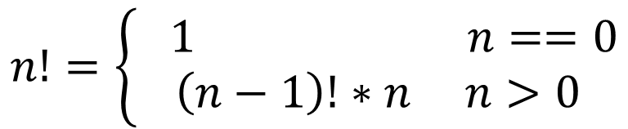
递归
$$n!=\left\{\begin{matrix} 1 n==0 \\ \left(n−1\right)!∗n n>0\end{matrix}\right.$$
递归计算阶乘过程：
递归
首次调用函数时，传入参数是5，不等于0，返回5乘fact(4);
继续调用函数，传入的参数是4，不等于0，返回4乘fact(3);
继续调用函数，传入的参数是3，不等于0，返回3乘fact(2);
继续调用函数，传入的参数是2，不等于0，返回2乘fact(1);
继续调用函数，传入的参数是1，不等于0，返回1乘fact(0);
再次调用函数，传入的参数是0，返回1;
回溯
依次把前面每次迭代时得到的n乘到返回值上
即1*1*2*3*4*5等于120，作为最终返回值

Slide 45
递归
递归函数的优点：定义简单，逻辑清晰
递归函数的缺点：效率不高，递归层数有限制
import math print(math.factorial(1024)) # 调用math库阶乘函数 # 54185287960...00000(2640位)
def fact(n): …… # 省略函数体语句 print(fact(1024)) # 调用自定义递归函数
# RecursionError: maximum recursion depth exceeded in comparison

